Slide 1
SISTEMAS DISTRIBUIDOS TRABALHO
Professores Responsáveis:
Prof° Bruno de Abreu Iizuka Moritani
Prof° Fernando Ryoji Kakugawa
SISTEMAS DISTRIBUIDOS E MOBILE
03/06/2022
1

Slide 2
PROGRAMAÇÃO
1. Introduzindo as ideias iniciais do sistema
2. Front em HTML
3. Roadmap e Finalização

Slide 3
IDEIAS INICIAS DO SISTEMA
1
Apresentando as ideias iniciais

Slide 4
IDEIA PRINCIPAL
PRINCIPAL
Fazer um sistema que desse suporte a filmes online, com um SGBD como MySQL;
SECUNDÁRIO
Ter um função de avaliação dos filmes;
Ter um função que avaliasse atores;
SECUNDÁRIO
(NÃO NECESSÁRIO)
Adição de filmes mais antigos;
Talvez uma função (futuro) de assinatura;

Slide 5
FUNÇÕES PENSADAS
Avaliação de Filmes;
Login de Usuário;
Adicionar filmes a uma lista de favoritos;
Descrição detalhada de cada filme;
Histórico dos últimos filmes assitidos;
Ter como contatar o desenvolvedor;
Conseguir ver uma prévia do filme ou série no site (Trailer);
Extra: Função de Assinatura (mais benefícios ao usuário).

Slide 6
EXPLICANDO O CÓDIGO
1.1
Apresentando as ideias iniciais

Slide 7
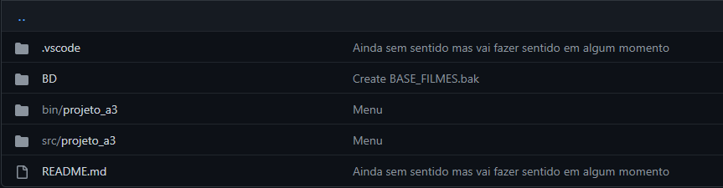
Banco de Dados (com os filmes necessários do projeto).
Projeto A3 (contém as ligações necessárias para o sistema funcionar).
?
?
A princípio seria necessário fazer uma ligação com o Banco de Dados, para assim ter uma comunicação entre os filmes e as Funcionalidades do projeto.

Slide 8
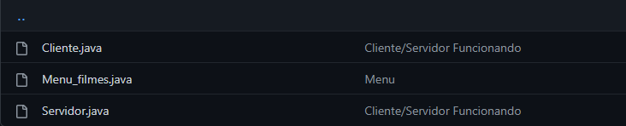
Menu de Filmes (da acesso para os filmes e contém as funcionalidades básicas).
Servidor (tem a função de estabelecer uma conexão com o cliente).
?
Após o Servidor ter estabelecido uma ligação com o Cliente, faltava estabelecer uma ligação das Funcionalidades com o Cliente e o servidor, estava complexo estabelecer essa ligação.

Slide 9
ALGUNS PONTOS NÃO SE ENCAIXAVAM
COMO?
????
Interface gráfica em Java?
CONEXÃO
Java
Funções de acesso a Banco de Dados

Slide 10
FRONT EM HTML
2
O que vem depois de um Backend?

Slide 11

Rotten Flesh (nome dado ao sistema).
Pasta de HTML’s (da acesso para a entrada dos filmes e contém as funcionalidades básicas).
Index (tem a função de estabelecer uma conexão com Menu_filmes).
Para a exibição e execução do sistema (Rotten Flesh) ao invés de fazer uma interface por Java, optou-se fazer uma interface em HTML que teria os arquivos Java de forma externa. Trazendo assim as funções presentes no mesmo.
?

Slide 12

IDEIA COMPLICADA…
Iniciando o processo para se fazer o Front do código, notou-se que para cada filme que se tinha no banco de dados, era necessário criar um HTML referente a esse filme. Também era necessário considerar o que o usário iria “ver” na tela do seu computador, celular e TV.

Slide 13
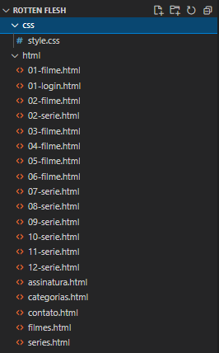
EXPLICAÇÃO DO HTML
Pasta HTML (tem a função de “abrigar” todos os HTML’s criados para o site. Esses HTML´s tem a função de criar a “capa” dos filmes, dando acesso aos mesmos. Vale mencionar que cada HTML criado tem a função de “abrigar” todas as funções criadas para o site. Isso inclui todas as funções do index).

Slide 14
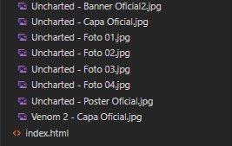
EXPLICAÇÃO DO HTML
imagem (tem a função de “ser” o rosto de todos os filmes que forem estar presentes no código, seja em formato de banner, pôster, capa, dentre outras).
index (tem a função de “abrigar” todas as funções criadas para o site. Isso inclui as funções de Login de Usuário, Função de Assinatura, Função de Detalhes dos Filmes, Função de Avaliação de Filmes, Função de ver um Trailer do filme, dentre outras funções).

Slide 15
ROADMAP E FINALIZAÇÃO
3
Roadmap do Projeto

Slide 16
ROADMAP
Começamos do zero, pensando em sistemas mais simples.
Com a maioria das funções desenvolvidas, começou a fazer o Frontend.
Finalizações finais do projeto, arrumando o necessário do código.
1
3
5
2
4
6
Finalização do Projeto.
Aprimoramento do Frontend de forma geral. Coloocando imagens e vídeos.
Foi escolhido um sistema de avaliação de filmes e começou-se a pensar em funções, começo de Backend.

Slide 17
REFERÊNCIAS UTILIZADAS
Referências que foram utilizadas no trabalho:
Ref. Pricincipal: Site Rotten Tomatoes
https://www.rottentomatoes.com/
Ref.Secundária: Stack Overflow / Youtube
https://www.guj.com.br/t/programa-de-locadora-de-filmes/55553
https://www.youtube.com/watch?v=9tAU8fRgq2g

Slide 18
APRESENTAÇÃO DO GRUPO
João Otávio de Souza
RA:125111350031
Gustavo Carreiro
RA: 125111352297
João Vitor Marques
RA: 125111360331
Leonardo Ribeiro
RA: 125111359610

Slide 19
OBRIGADO!
Alguma pergunta?

